Slide 1
Як підтвердити диплом лікаря у Великобританії Альтернативи працевлаштування
Інна Солдатенко- лікар ревматолог, ко﻿ординатор UMC/UMAUK
Ірина Кулікова - лікар дерматолог, косметолог, працює у UK
Ірина Балаклицька – лікар гастроентеролог, помічник фізіотерапевта у NHS
Сергій Губанов - лікар педіатр, спортивний лікар, фізіотерапевт, остеопат, працює у UK

Slide 2
Як підтвердити диплом лікаря
Солдатенко інна вікторівна
У минулому к.мед.Н., доцент кафедри внутрішньої медицини медичного факультету харківського національного університету імені В.Н. Каразіна
Лікар ревматолог, 15 років досвіду
У теперішньому – admin, osteoporosis assistant Lewisham and Greenwich NHS Trust
Координатор UMC/UMAUK
Майже GMC registered

Slide 3
Як підтвердити диплом лікаря
Отримати реєстрацію GMC (General Medical council)
Генеральна медична рада (GMC) — це орган, який регулює роботу всіх лікарів у Великій Британії.
GMC визнає деякі (але не всі) дипломи українських медичних навчальних закладів
Apply for registration - GMC (gmc-uk.org)
https://www.wdoms.org/

Slide 4
КРОК 1 – Іспит на знання мови
іспит міжнародної системи тестування з англійської мови
(IELTS) або тест на професійну англійську мову (OET).
OET — це тест з англійської мови спеціально для медичних працівників, тому є кращим і більш актуальним, але обидва прийняті.
Using your IELTS certificate - GMC (gmc-uk.org)
Using your OET certificate - GMC (gmc-uk.org)

Slide 5
Іспит на знання мови - OET
Можна складати на папері або на комп’ютері
Вартість 329 фунтів
Час підготовки залежить від вашого рівня мови
Краще починати підготовку маючи рівень мови в1.
Для лікарів які завершили інтернатуру в Україні прохідний бал в усіх розділах 350, які не завершили – 400 з подальшим вступом на foundation program
https://oet.com/

Slide 6
Іспит на знання мови - ielts
Ielts academic
Можна складати на папері або на комп’ютері
Вартість 220 фунтів
Час підготовки залежить від вашого рівня мови.
прохідний бал в усіх розділах 7
https://ielts.org/take-a-test/why-choose-ielts/what-can-ielts-do-for-you/united-kingdom

Slide 7
КРОК 2 – PLAB 1
Письмовий тестовий іспит
Усі спеціальності
180 тестів, 3 години
GMC Сплачує дві проби
Для підготовки є багато інтернет ресурсів
https://www.gmc-uk.org/registration-and-licensing/join-the-register/plab/plab-1-guide
https://plabable.com/
https://www.medrevisions.com/
https://www.osmosis.org/
PLAB (Professional and Linguistic Assessments Board) - GMC (gmc-uk.org)

Slide 8
КРОК 2 – PLAB 2
Практичний іспит
18 станцій/консультацій
Практичні навички, заповнення документацій, складні пацієнти та етичні станції
GMC Сплачує половину коштів – 500 фунтів
Для підготовки є багато академій (600 фунтів) та ресурсів, груп тощо
Після 2024 року планують змінити іспити на ukmla
PLAB (Professional and Linguistic Assessments Board) - GMC (gmc-uk.org)

Slide 9
КРОК 3 – Документи
Індивідуально враховуючи досвід роботи
Трохи простіше тим у кого досвід 5+ років
Верифікація диплому через EPIC ECFMG
Безкоштовно для українців, після складання мовного іспиту
Certificate of good standing від МОЗ України (дійсний 3 місяці)
Подача документів на реєстрацію 440 фунтів
https://www.ecfmg.org/psv/

Slide 10
Шлях спонсорства
У GMC є перелік спонсорів які можуть надавати іноземним лікарям сертифікат спонсорства для отримання GMC реєстрації
Спонсорами є Королівські коледжі та багато великих університетських клінік
Складений мовний іспит
Інтернатура мінімум 12 місяців (3 місяці хірургії, 3 місяця терапії)
Досвід роботи не менше 3 років
Не мати перерви за останні 12 місяців (можна подати онлайн консультації)
https://www.gmc-uk.org/registration-and-licensing/join-the-register/before-you-apply/list-of-approved-sponsoring-bodies

Slide 11
КРОК 4 – як працює nhs
Стажування
2 тижні
наша українська медична спільнота у Великобританії UMC та UMAUK співпрацює з Chelsea and Westminster Hospital NHS Foundation Trust
Інші трасти

Slide 12
Ким працювати до отримання реєстрації GMC
Не клінічні посади
Флеботоміст (курси, сертифікат)
Health care assistant
Medical support worker (доки нема фінансування)
NHS Jobs - Candidate Homepage

Slide 13
Допомога на шляху до реєстрації
Ukrainian medical charity та Ukrainian medical association of the uk
«Лікарі у Британії чат» у телеграмі
Співпраця з благодійними фондами
Надання інформаційної підтримки
Допомога з стажуванням
Сумісний проект для біженців медиків та не медиків щодо працевлаштування у nhs
https://www.umauk.org https://www.facebook.com/UkrainianMedicalCharity
https://www.justgiving.com/campaign/ukrainianmedicalcharitymedicalsupplies?utm_source=facebook&fbclid=IwAR29XvdGgcdvjqWzA3RAhcse_7r3IwGN7EJL-RcjR5v-XtR8yEy74BkU114

Slide 14
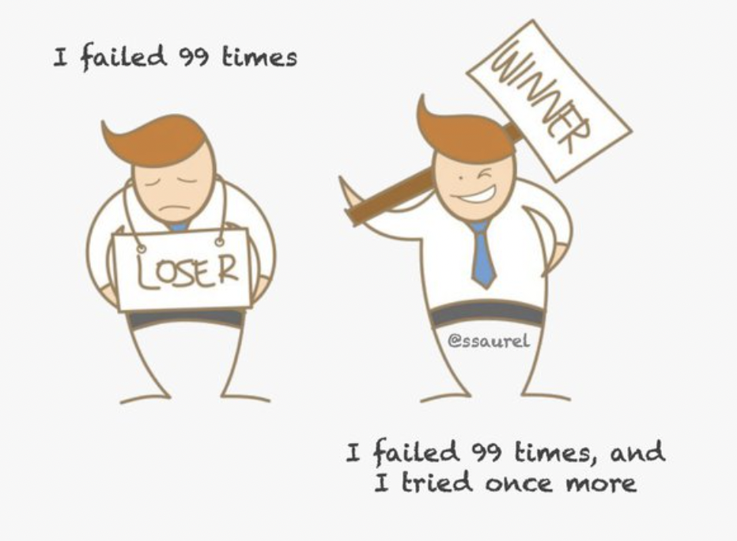
Як підтвердити диплом лікаря мій досвід
Початковий рівень мови а2-в1
Робота 3 9-15
Волонтерство з 15-24
Вивчення мови 24/7 and to be continued
У перервах Двоє дітей та кішка
Іспити 1,5 року
Документи (харків) 4 місяці
2300 фунтів та остання нервова клітина

Slide 15
Як підтвердити диплом лікаря що далі

Slide 16
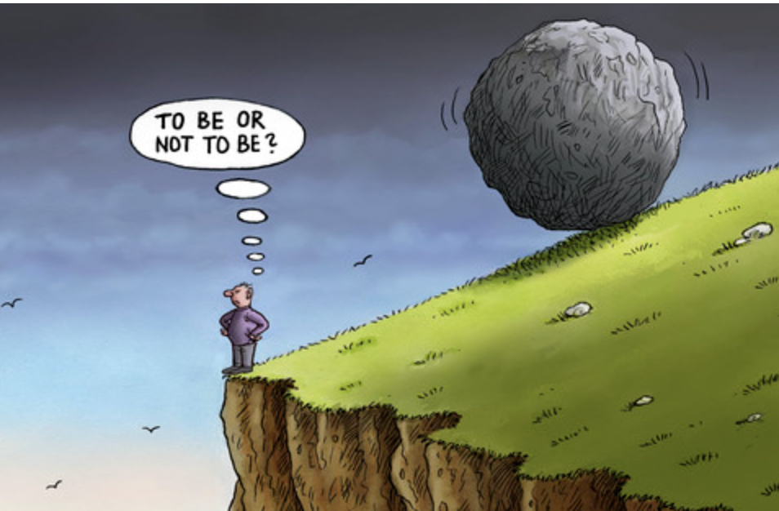
підтвердити диплом лікаря реально – так чи варто? – вирішує кожен

Slide 17
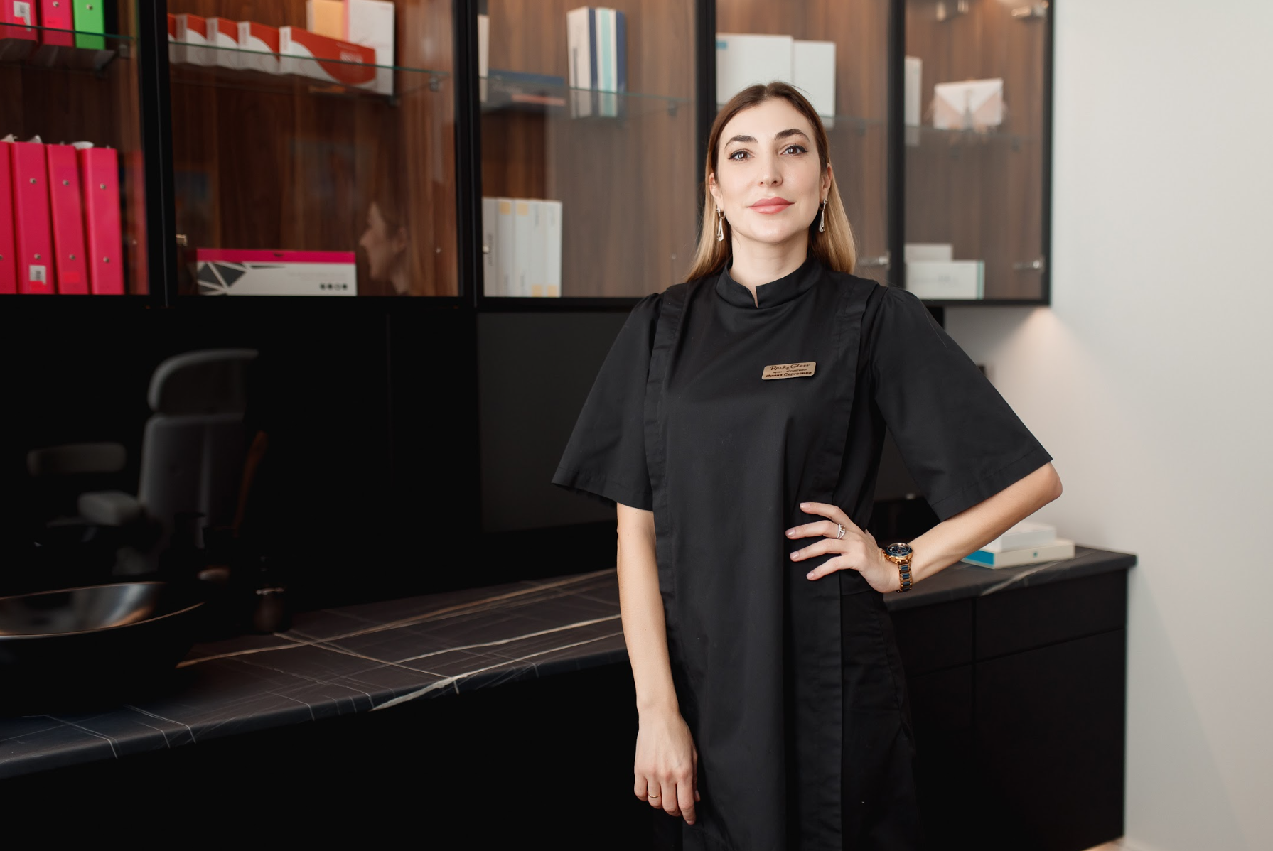
Альтернативи працевлаштування. косметолог
Ірина кулікова
лікар дерматолог, косметолог
Заснувала разом з чоловіком бренд та клініку цифрової стоматології та естетичної медицини Rock and Gloss у місті Харків

Slide 18
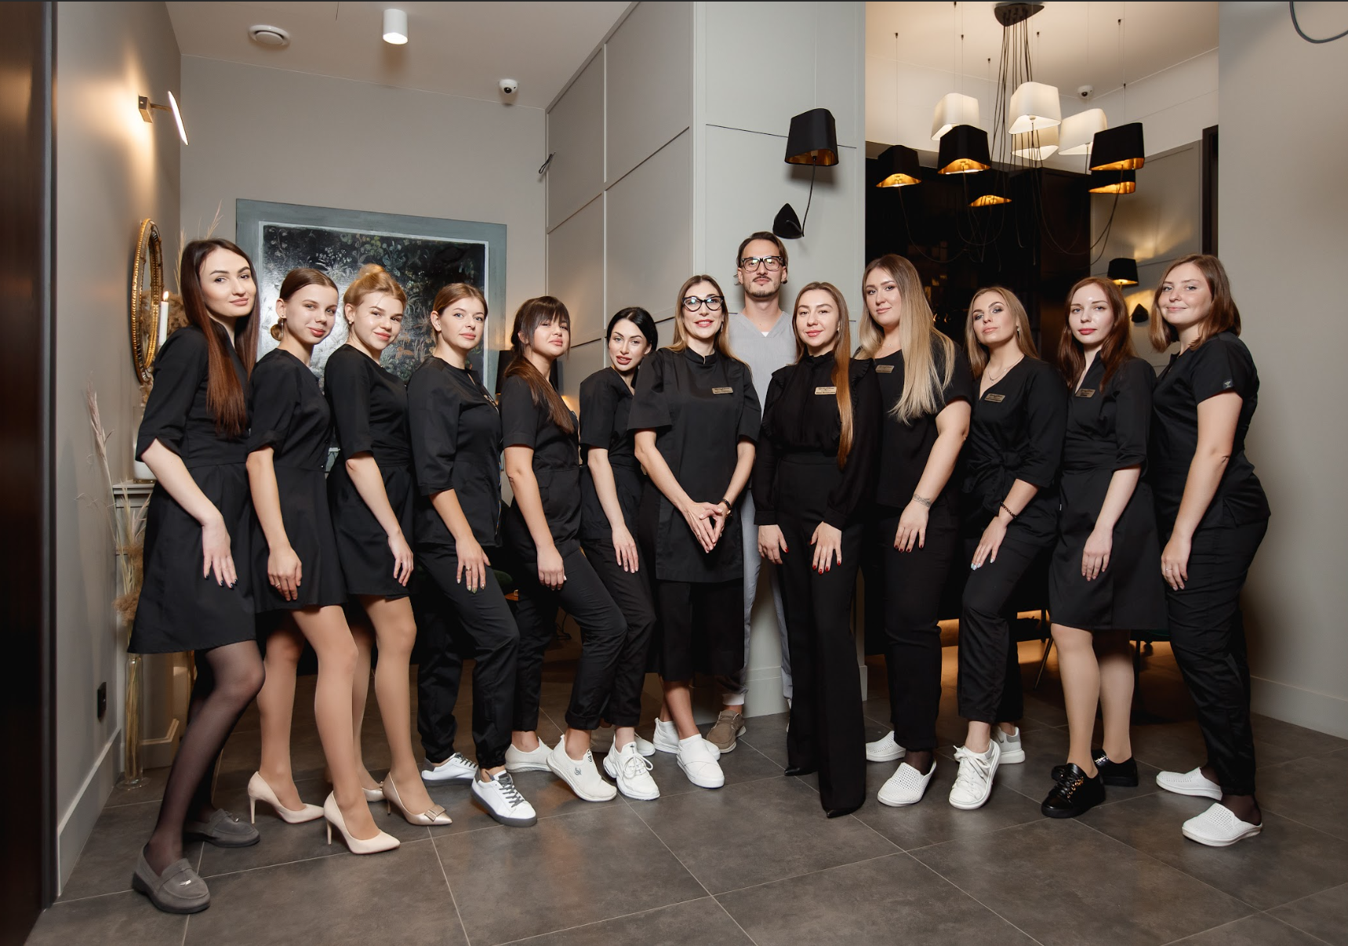
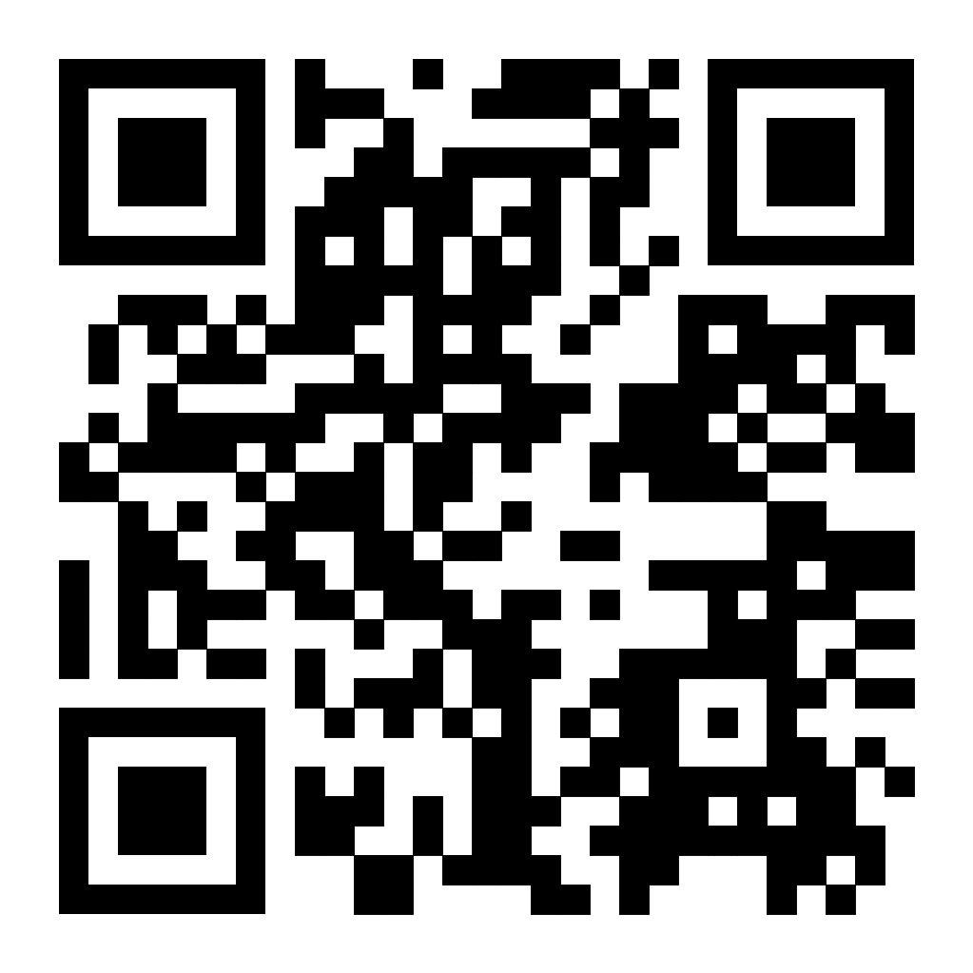
Альтернативи працевлаштування. косметолог
https://rockandgloss.ua/

Slide 19
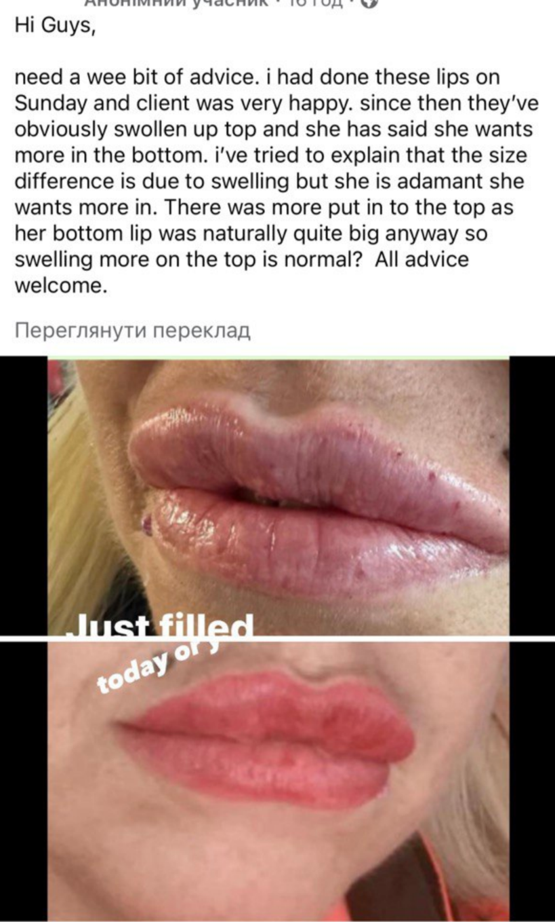
Косметологія у UK
Працювати можуть усі, без медичної освіти (навіть ін’єкції)
За наявності місцевих курсів, CPD
На даному етапі отримання GMC реєстрації не є обов’язковим

Slide 20
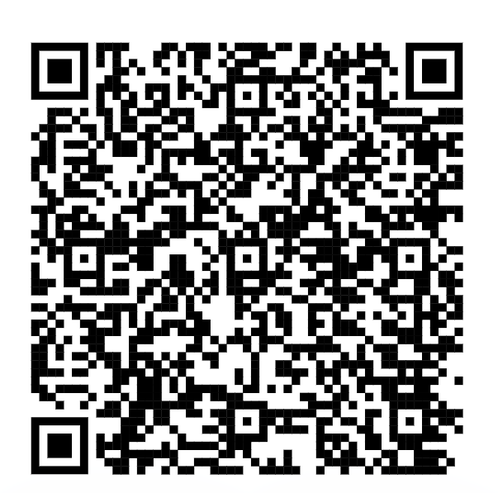
Косметологія у UK АЛЕ!
Наближається нова регуляція у цій галузі
Офіційної інформації ще немає, але скоріш за все до кінця 2025 року будуть діяти поточні правила, а після для ін’єкцій буде потрібен Level 7 aesthetics

Slide 21
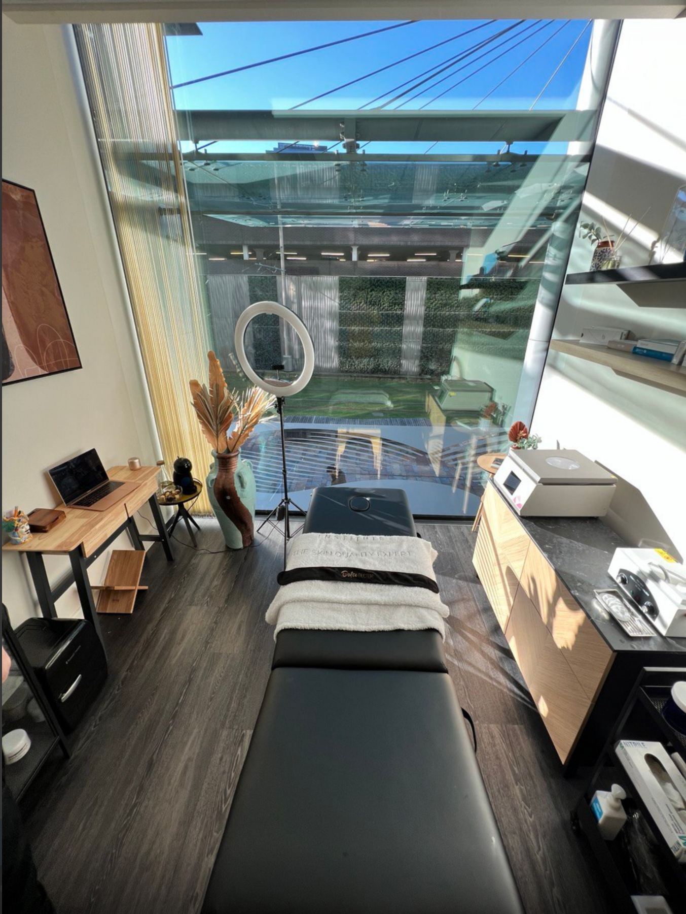
Косметологія у UK варіанти
Розглядати косметологію як основну діяльність
Розвивати напрямок, відкривати клініку, розвивати бренд
Використовувати як додаткову діяльність та заробіток у процесі отримання gmc реєстрації

Slide 22
Косметологія у UK складнощі
Якщо немає досвіду – які показати кейси, де шукати пацієнтів, з чого почати
Якщо працювати на когось (шукаємо, наприклад на indeed) – запрошують gmc pin або запрошують як beauty therapist на почасову мінімальну зарплатню (чи близько до того)
Теги beauty therapist, aesthetic practitioner, aesthetic nurse etc
Якщо працювати на себе – відповідальність за все, ризики, 0 гарантії, пошук клієнтів, закупівля препаратів, пошук приміщення, можна працювати мобільним терапістом, податки, страховка, self-employed

Slide 23
Косметологія у UK переваги
Незалежність від роботодавця
Гнучкий графік, час з дітьми, час для вивчення англійської
Перспективи гарного заробітку

Slide 24
Косметологія у UK що потрібно для практики aesthetic practitioner
Naric statement of comparability
Страховка на практику (десь 700 фунтів на рік, враховуючи ін’єкції, direct debit
Пошук приміщення (50-70 фунтів на день)
Препарати замовляємо в онлайн аптеках після отримання страховки
Прескрайбери на ботокс
Пошук клієнтів – саме цікаве та складне – без фінансування та промоушен очікувати дива не варто
https://www.ecctis.com/ https://www.uktherapyrooms.co.uk
https://cosmeticinsure.com

Slide 25
Косметологія у UK курси CPD
За наявності level 3 anatomy and physiology та beauty / aesthetic подальших levels по aesthetics (4-5 -6 ) ви набираєте функціонал по процедурах ( такі як Філери based and advanced, Botox , laser treatment etc )
Та додаєте всі ці сертифікати в страховку , що дає вам право їх впроваджувати ✔️пошук приміщення ( від £50-70 за день )
❗️не треба вестись на афери ,
коли вам намагаються просто продати ці всі сертифікати оптом ,
якщо у вас вища медична освіта ❗️
https://www.uktherapyrooms.co.uk

Slide 26
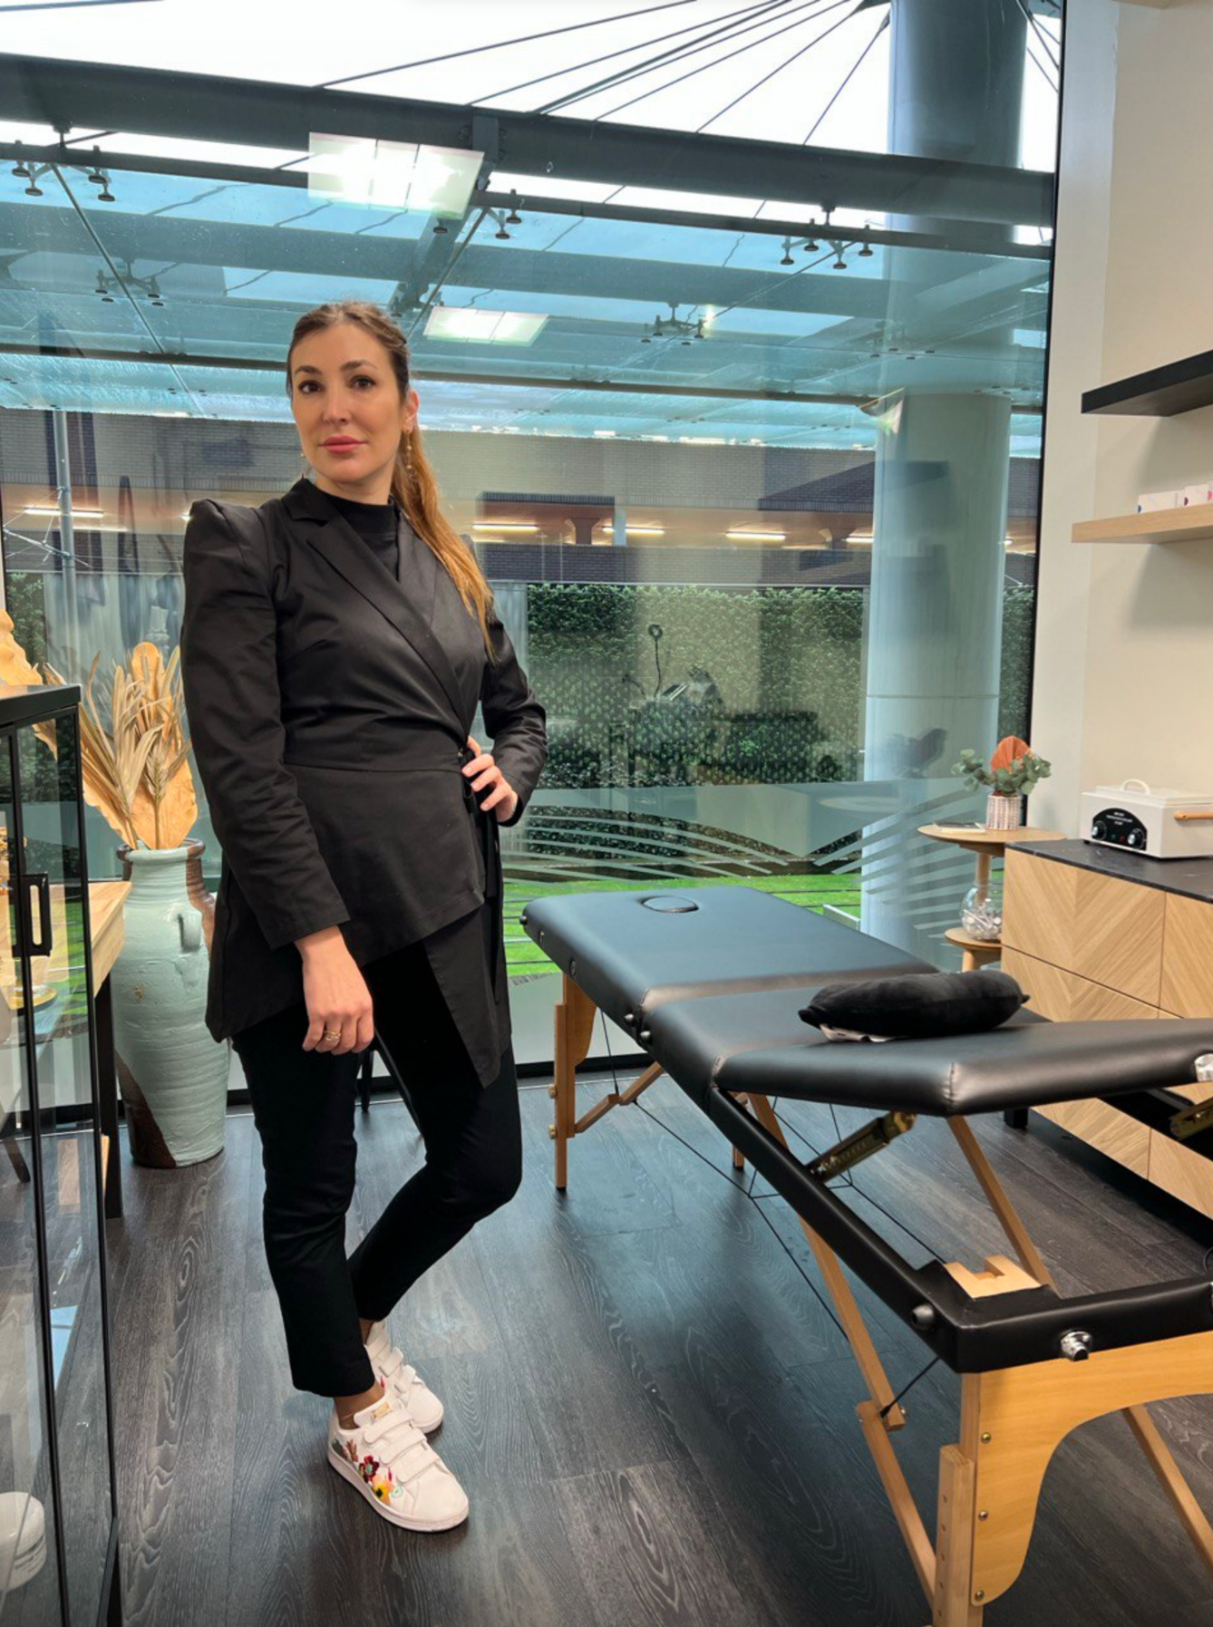
Косметологія у UK з моєї практики
Скоріше за все доведеться робити всі види процедур ( не тільки інʼєкції ): доглядові , корегуючи ( допомога при акне , розаціі , пігментаціі ), розширювати функціонал
Так ви зможете охопити більше клієнтів і збільшити середній чек, не втрачати пацієнтів через обмеження своїх процедур, будувати стабільну базу
Додати рекомендації по домашньому догляду за шкірою, продавати професійні засоби

Slide 27
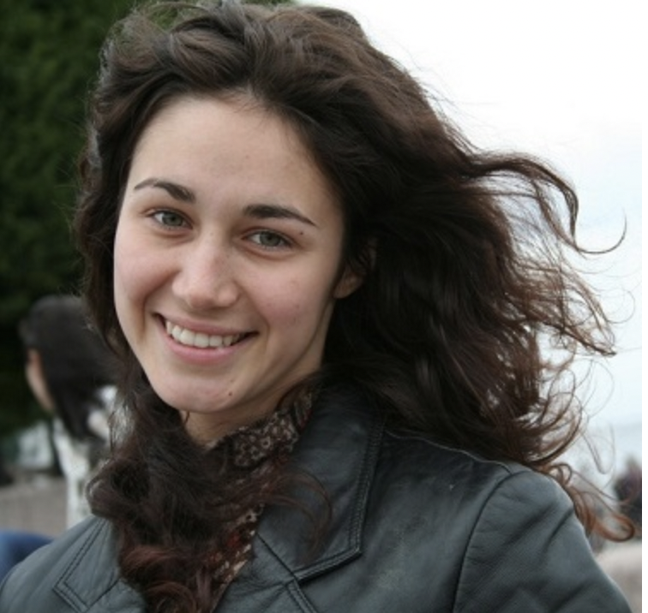
Альтернативи працевлаштування. Асистент фізіотерапевта
Ірина балаклицька
Лікар гастроентеролог
Асистент кафедри внутрішньої медицини медичного факультету харківського національного університету імені В.Н. Каразіна

Slide 28
Альтернативи працевлаштування. Асистент фізіотерапевта
Асистент фізіотерапевта – не медична професія. Можна подаватися не маючи медичного диплому.
Завдання – активізувати лежачих хворих. Їх треба рухати, саджати, ходити з ними
Потрібно щоб було gcse математика та англійська. Треба зробити enic своїх дипломів.
Англійська від в 1, треба говорити та писати
Середня зарплатня £ 21,791 - 23,603 на рік
NHS Jobs - Candidate Homepage
https://www.enic.org.uk/

Slide 29
Альтернативи працевлаштування. Асистент фізіотерапевта
Можливості кар’єрного зросту – band 2,3,4 – позиції для некваліфікованих кадрів.
Можна вчитися на кваліфікованого фізіотерапевта band 5. навчання 2- 4 роки.
Переваги некваліфікованого працівника – робота в одній лікарні, робочий день 8.30 – 16.30, два вихідні на тижні та вільні свята. Працюєш у команді, не буваєш »крайній», вимоги до мови нижчі
Недоліки кваліфікованого працівника працюєш у різних лікарнях nhs, робота у вихідні та дзвінки по ночах, також підгузки. «крайній» у всьому.
NHS Jobs - Candidate Homepage
https://www.enic.org.uk/

Slide 30
Альтернативи працевлаштування. СУМІЖНІ НАПРЯМКИ
Сергій губанов
Лікар педіатр, спортивний лікар, остеопат, рефлексотерапевт, фізіотерапевт
Засновник центру інтеграційної медицини Soul & Body Center
https://soulbody.com.ua

Slide 31
Альтернативи працевлаштування. СУМІЖНІ НАПРЯМКИ
Як самостійно організувати практику
Відкриття Sole trader-ship, self-employed
Отримання страховки
Кабінет, клініка
Подальший розвиток практики
https://soulbody.com.ua

Slide 32
Альтернативи працевлаштування. СУМІЖНІ НАПРЯМКИ
Збираємо інформацію
Почати з чогось простого
Обростати клієнтами та зв’язками
Зростати поступово
Інтегруватись у середовище
https://soulbody.com.ua

Slide 33
Альтернативи працевлаштування. СУМІЖНІ НАПРЯМКИ
self-employed
Переваги – незалежність, значно легше працевлаштуватися, окрема програма у job centre, більша гнучкість в організації роботи
Недоліки – відповідальність, невідомість, заповнення звітів у HMRC
податки
https://www.gov.uk/log-in-register-hmrc-online-services
https://soulbody.com.ua

Slide 34
Альтернативи працевлаштування. СУМІЖНІ НАПРЯМКИ
як налаштувати self-employed
Отримати UTR number
GOV.UK - форма для реєстрації SA 1, відправити поштою до HMRC
https://www.gov.uk/guidance/register-for-self-assessment-if-you-are-not-self-employed

Slide 35
Альтернативи працевлаштування. СУМІЖНІ НАПРЯМКИ
страховка
BALENS.CO.UK подзвонити, запросити форму для реєстрації
Заповнити та знову зателефонувати
Надати сертифікати, навчальний план та кількість годин
Знову зателефонувати та сплатити страховку Direct-debit
Бажано вказати, що працюєте на виїзді
https://www.balens.co.uk/

Slide 36
Альтернативи працевлаштування. СУМІЖНІ НАПРЯМКИ
приміщення
Знайти приміщення
Перелік клінік які вас цікавлять
https://www.uktherapyrooms.co.uk/

Slide 37
Альтернативи працевлаштування. СУМІЖНІ НАПРЯМКИ
пошук клієнтів
Вони також нас шукають
Українські групи у соціальних мережах
Ваші українські пацієнти
Інтеграція в існуючи проекти
https://www.uktherapyrooms.co.uk/

Slide 38
Альтернативи працевлаштування. СУМІЖНІ НАПРЯМКИ

Slide 39
